Slide 1
BOÎTE À OUTILS
OFFRE ACTIVE DU FRANÇAIS

Slide 2
INTRODUCTION À LA BOÎTE À OUTILS
L’offre active (OA) est un enjeu central à l’accès à des services sociaux et de santé en français pour les membres de communautés francophones en situation minoritaire (CFSM). Il est important que les futurs professionnels de la santé soient outillés pour reconnaître les enjeux liés à l’OA, afin d’améliorer l’aisance des CFSM à se prévaloir de ces services. C’est donc ainsi qu’une équipe de professeurs de l’Université d’Ottawa, en collaboration avec des professeurs du Collège de La Cité et de l’Université de Moncton ont conçu une boîte à outils pour les professeurs et coordonnateurs de divers programmes en santé et service social qui souhaitent offrir des simulations axées sur l’offre active dans le cadre de leur cours. Cette boîte à outils contient 3 scénarios de simulations, une grille d’observation pour évaluer la compétence d’offre active du français dans un contexte de francophone minoritaire chez les étudiants ou stagiaires et un guide d’utilisation pour la grille.

Slide 3




CONTENU
Grille d’observation
Guide d’utilisation
3 simulations

Slide 4
Grille d’observation
6 éléments pour l’évaluation de la compétence
  Introduction
  Habiletés linguistiques
  Intervention
  Intervention auprès de bénéficiaires et accompagnateurs
  Ressources informatives
  Suivi
21
Notes:
21 indicateurs de la compétence

Slide 5
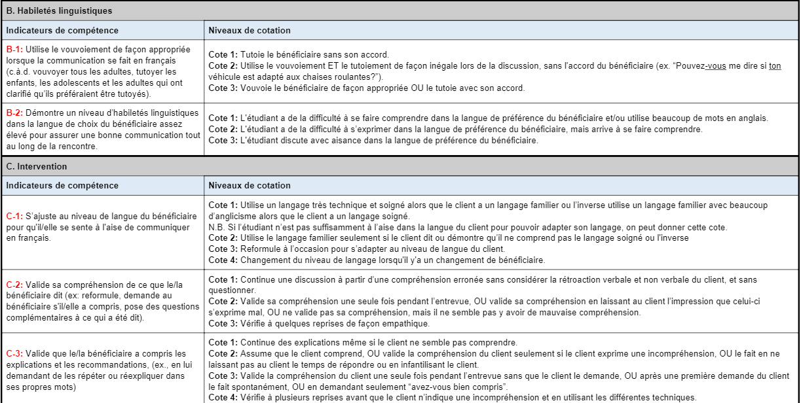
GUIDE D’UTILISATION
Composantes de la grille
Élaboration de scénario de simulation
Les niveaux de cotation des indicateurs
Ne rencontre aucunement les attentes
En dessous des attentes
Rencontre les attentes
Au-delà des attentes
Non-applicable à la simulation

Slide 6
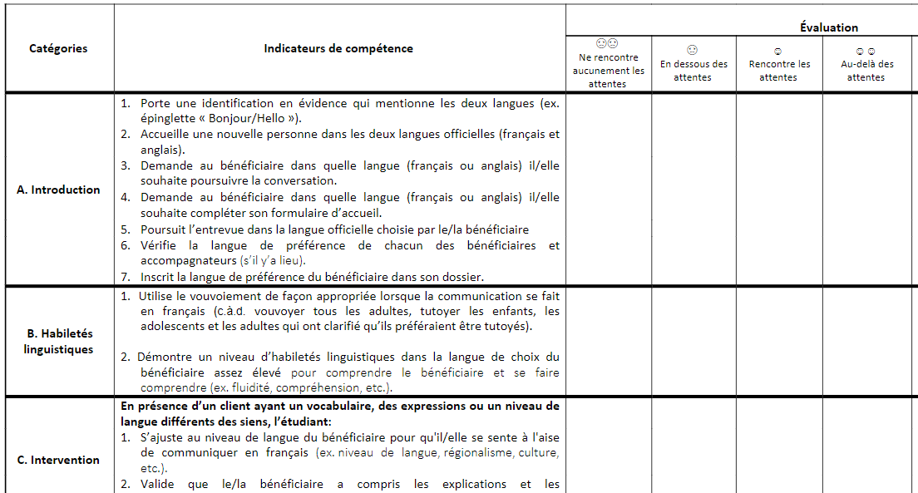
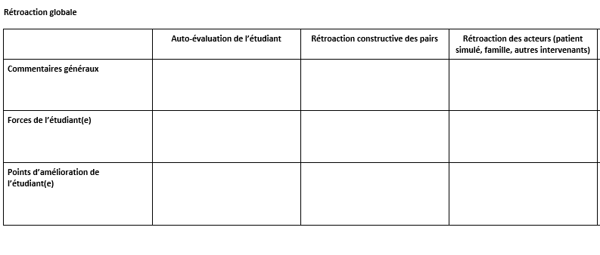
ÉVALUATION
Évaluation 360 : La grille peut être utilisée pour auto-évaluation, rétroaction par les pairs et évaluateurs
Technologie pour enregistrer les simulations par vidéo afin de permettre :
  aux professeurs de donner une rétroaction plus précise
  aux étudiants de revoir leur performance pour s’autoévaluer
Technologies possibles pour l’enregistrement : Zoom, MS Teams, Learning Space, etc.

Slide 7




LES TROIS SIMULATIONS
Étudiant(e)s
Acteurs
Évaluateurs | Professionnel de la santé
Notes:
Chaque simulation comprend des documents pour les étudiants, les acteurs et les évaluateurs qui jouent le rôle d’un autre professionnel de la santé selon la simulation. Les évaluateurs sont des personnes qui observent la simulation, remplissent la grille d’observation et coordonne la séance de débreffage.

Slide 8
Simulation 1 – Ergothérapie et congé
Contexte
M. Trombly a un AVC gauche avec des séquelles (hémiparésie droite et aphasie). Il termine 6 semaines de réadaptation et doit retourner à la maison. La consultation a lieu avec son épouse qui a plusieurs questions.
Déroulement
Participants (3)
Consultation avec l’ergothérapeute
Introduction à la travailleuse sociale par l’ergothérapeute
Étudiant(e) : ergothérapeute
Autre professionnel : travailleuse sociale
Acteur : L’épouse du patient

Slide 9
Simulation 2 – Nutrition & chute
Contexte
Mme Carmichael a fait une chute qui lui a valu six semaines de réadaptation. Elle a reçu de la documentation sur une alimentation riche en calcium et vitamine D et l’a transmise à son époux que vous consultez aujourd’hui. Vous devrez répondre à ses questions.
Déroulement
Participants (3)
Consultation avec la diététiste
Introduction à la kinésiologue par le/la diététiste
Étudiant(e) : diététiste
Autre professionnel : Kinésiologue
Acteur : Époux de la patiente

Slide 10
Simulation 3 – Nutrition & diabète
Contexte
Mme Poirier, 26 ans, a nouvellement été diagnostiquée avec le diabète de type 2 et est anxieuse face à ce nouveau diagnostic. Elle a de nombreuses questions et doit être éduquée par rapport à sa nouvelle condition médicale.
Déroulement
Participants (3)
Installation du bureau
Consultation avec le/la stagiaire
Introduction au coordonnateur des soins par la stagiaire et brève discussion
Étudiant(e) : Stagiaire en nutrition
Autre professionnel : Coordonnateur des soins
Acteur : la patiente

Slide 11
CITATION DES DOCUMENTS
Voici comment citer les documents inclus dans cette trousse :
Savard, J., Giroux, I., Kengneson, C-C., Bodnaruc, A., Vincent, C., Guitard, P., Benoît, J., Coutu, C., Blaney, S., Collin, S. et collaborateurs. (2021). Boîte à outils sur l’apprentissage de la compétence d’offre active des services en français par la simulation. GReFoPS, Université d’Ottawa.
Savard, J., Giroux, I., Kengneson, C-C., Benoît, J., Bodnaruc, A., Vincent, C., Guitard, P., Bigras, S. et collaborateurs. (2021). Grille d’observation des indicateurs de compétence en offre active du français. GReFoPS, Université d’Ottawa.
Savard, J., Giroux, I., Kengneson, C-C., Benoît, J., Bodnaruc, A., Vincent, C., Guitard, P., Bigras, S. et collaborateurs. (2021). Guide d’utilisation de la Grille d’observation des indicateurs de compétence en offre active du français. GReFoPS, Université d’Ottawa.
Savard, J., Giroux, I., Kengneson, C-C., Guitard, P., Benoît, J. et collaborateurs. (2021). Simulation 1. GReFoPS, Université d’Ottawa.
Savard, J., Giroux, I., Blaney, S., Collin, S., Kengneson, C-C., Guitard, P., Benoît, J. et collaborateurs. (2021). Simulation 2. GReFoPS, Université d’Ottawa.
Savard, J., Giroux, I., Coutu, C., Kengneson, C-C., Vincent, C., Blaney, S., Collin, S., Guitard, P., Benoît, J. et collaborateurs. (2021). Simulation 3. GReFoPS, Université d’Ottawa.

Slide 12
REMERCIEMENTS
La réalisation de ces outils d’apprentissage par simulation a été rendue possible grâce à un soutien financier du CNFS - Volet Université d’Ottawa

